Slide 1
Каннибал ли долгоносик?
Матвей Никельшпарг

Slide 2
Второй год я увлеченно исследую галлы. Жуки – образователи галлов мне попадались редко. В этом году мне посчастливилось вывести из образователей галлов целых два вида жука, двух долгоносиков! Об одном виде эта презентация.

Slide 3
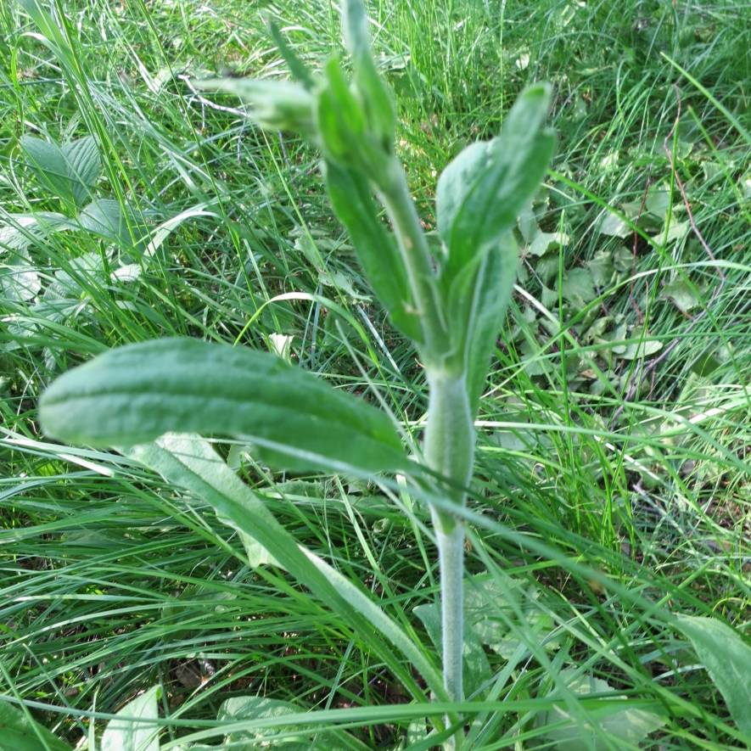
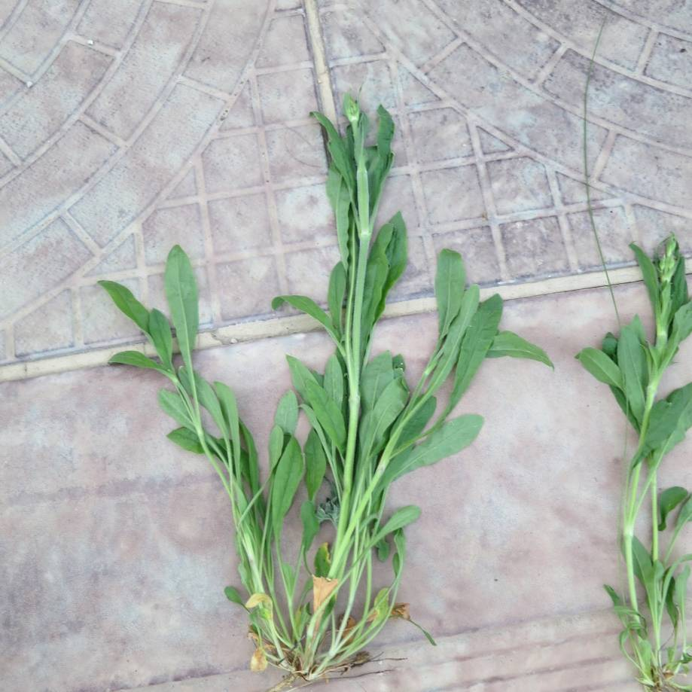
Hypera arator
30 июня 2015г. в окрестностях Саратова я нашел галлы на растении, определенном В. М. Васюковым как смолевка (дрема) белая - Silene (Malandrium) alba.

Slide 4
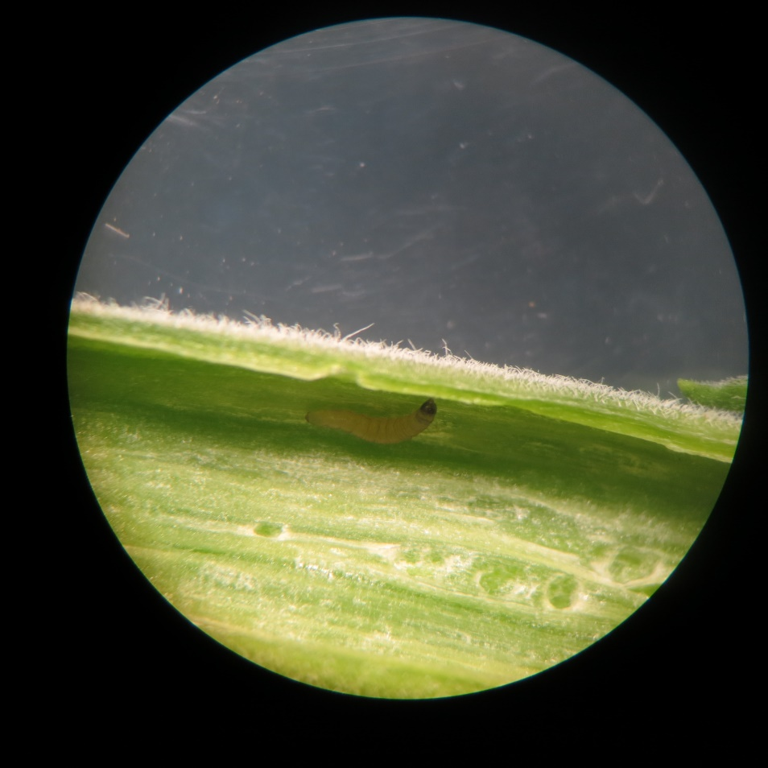
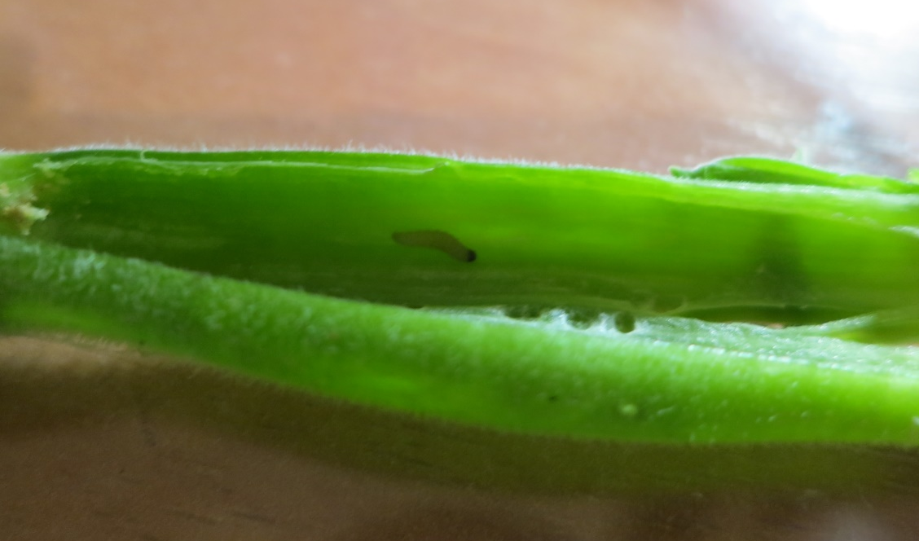
Внутри галла оказалась маленькая личинка.
Я вскрыл только один галл.

Slide 5
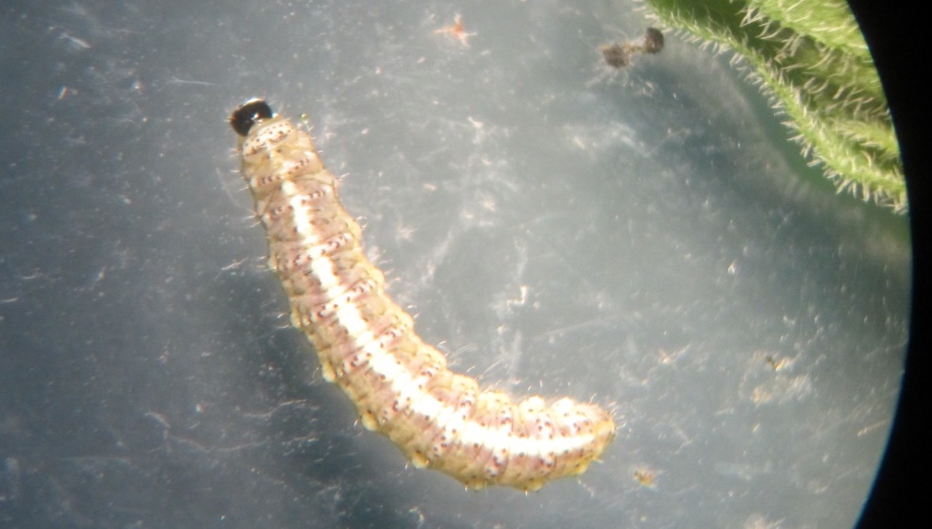
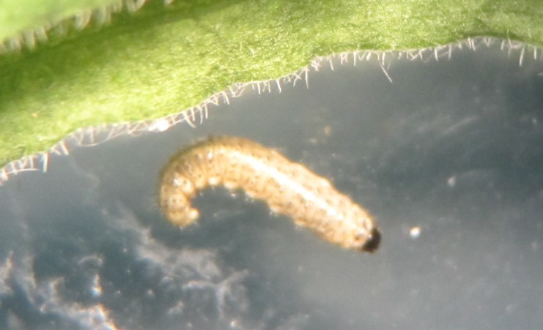
Личинка быстро развивалась, несмотря на то, что растение высыхало. Она выползла из стебля и бродила вдоль листьев.
02/06/15 04/06/15

Slide 6
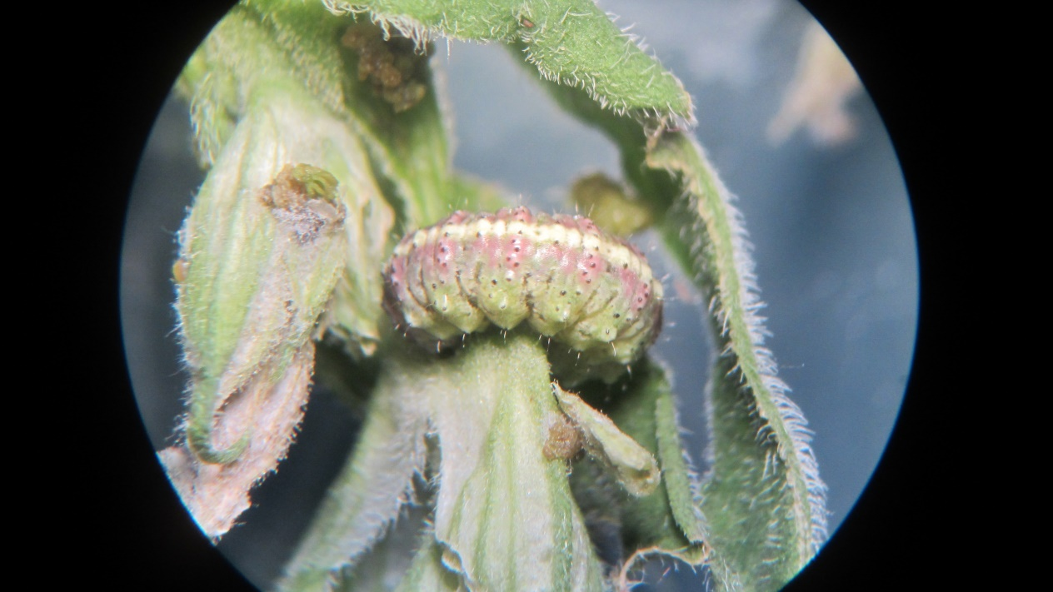
Наконец, она стала совсем толстой и поменяла цвет.
05/06/2015

Slide 7
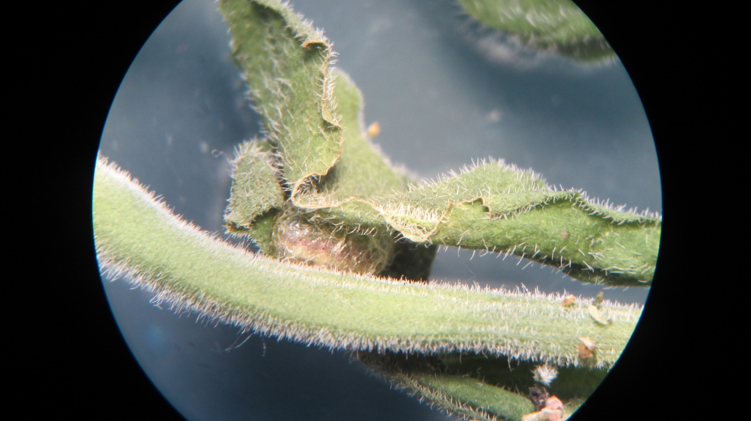
А потом еще и сплела себе кокон:
06/06/2015
Внутри кокона личинка или уже куколка была очень подвижной, реагировала на свет, на внешнее движение сильным дерганием.

Slide 8
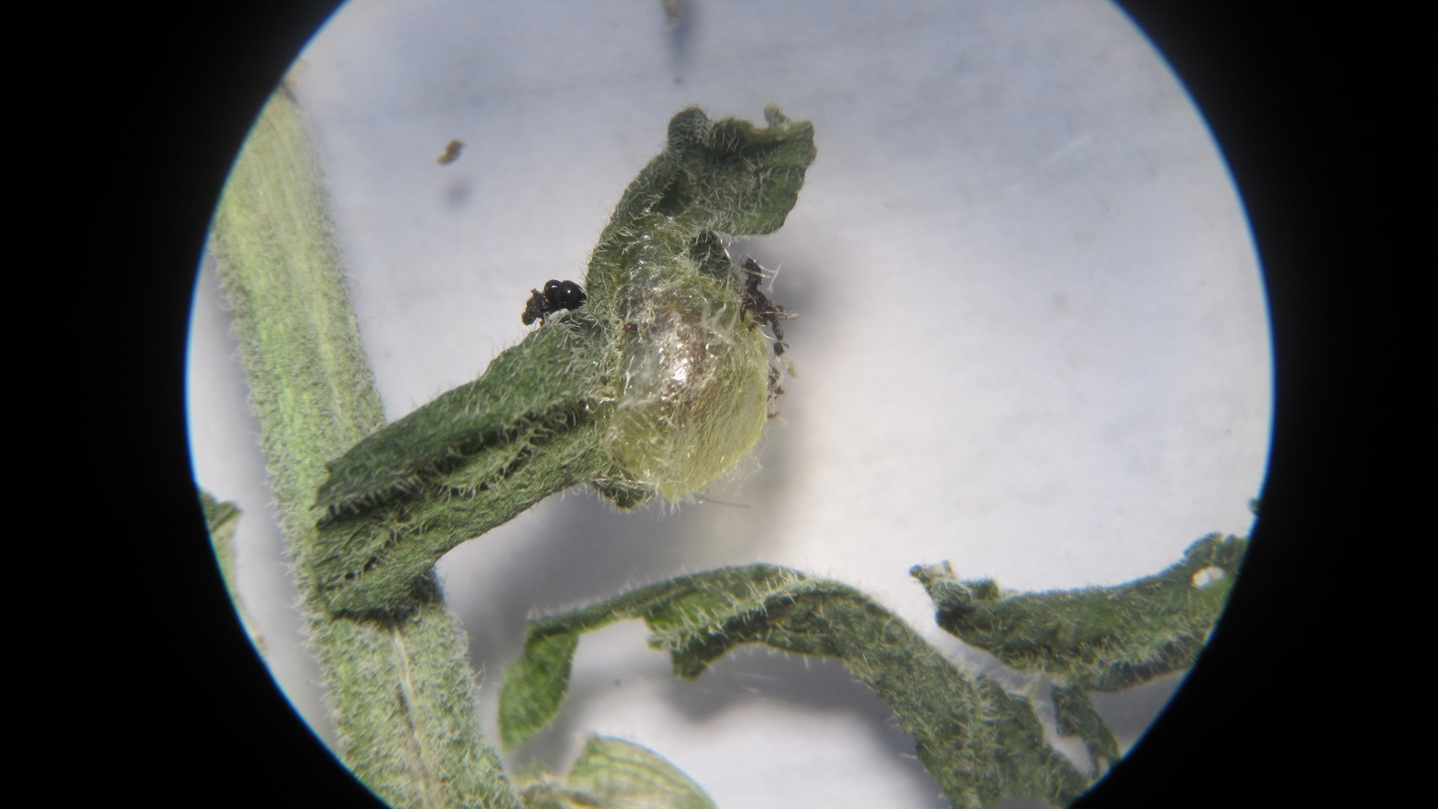
На соседнем растении возник такой же кокон. Из любопытства я немного раскрыл листья, чтобы получше рассмотреть кокон:
В этом коконе движений не было.

Slide 9
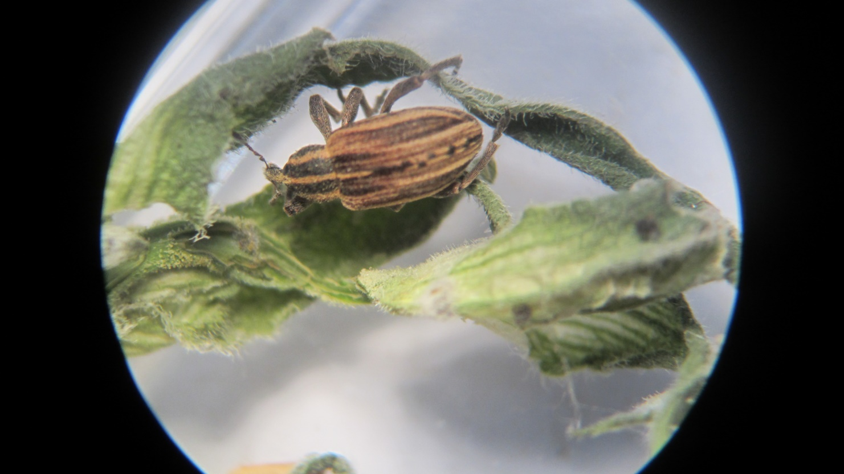
И вот, наконец, вышел долгоносик!
Вообще то я не ожидал, что будет жук!
12/06/15 Жук полностью окрашен.
Но основной сюрприз ждал меня дальше.

Slide 10
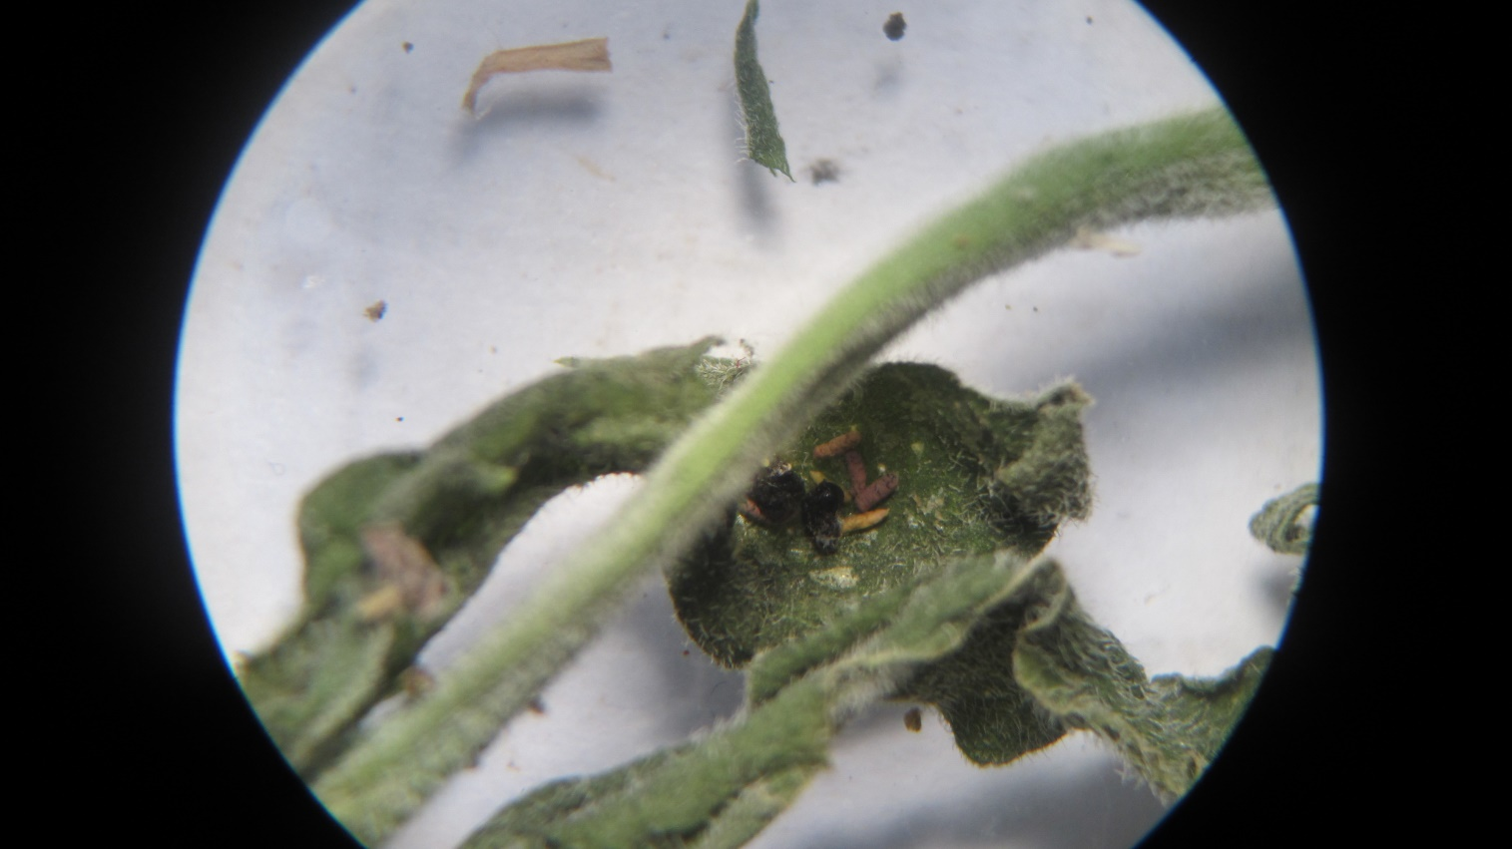
Долгоносик съел свой кокон и пошел на поиски другой еды.
Место, оставшееся после съеденного кокона.

Slide 11
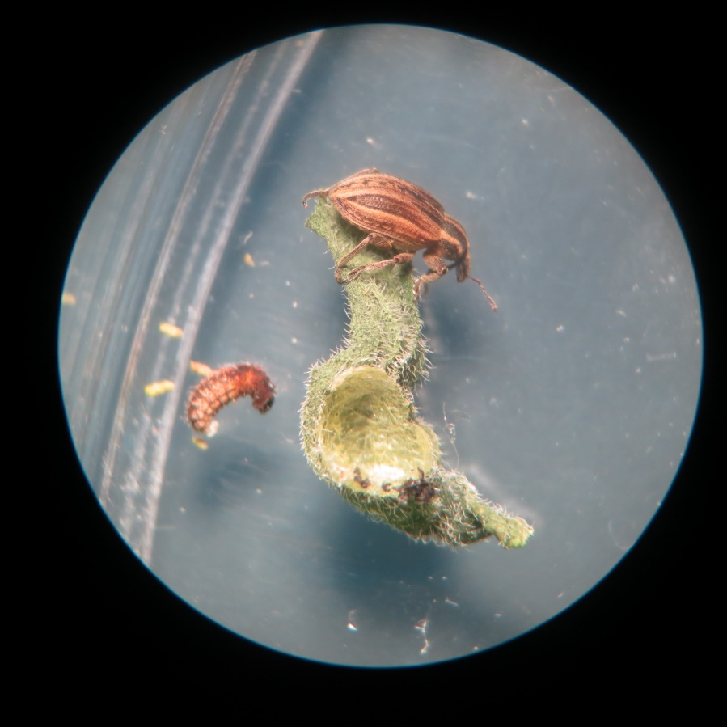
Он нашел второй кокон. И съел его! Внутри была неразвившаяся личинка его собрата:
Знал ли долгоносик, что личинка в коконе неживая?
Или Hypera arator каннибалы?

Slide 12
СПАСИБО ЗА ВНИМАНИЕ!

